Slide 1

Профилактика компьютерной зависимости и безопасность сети в интернете! (Как оставаться в ресурсе и не потерять себя в сети)

Slide 2
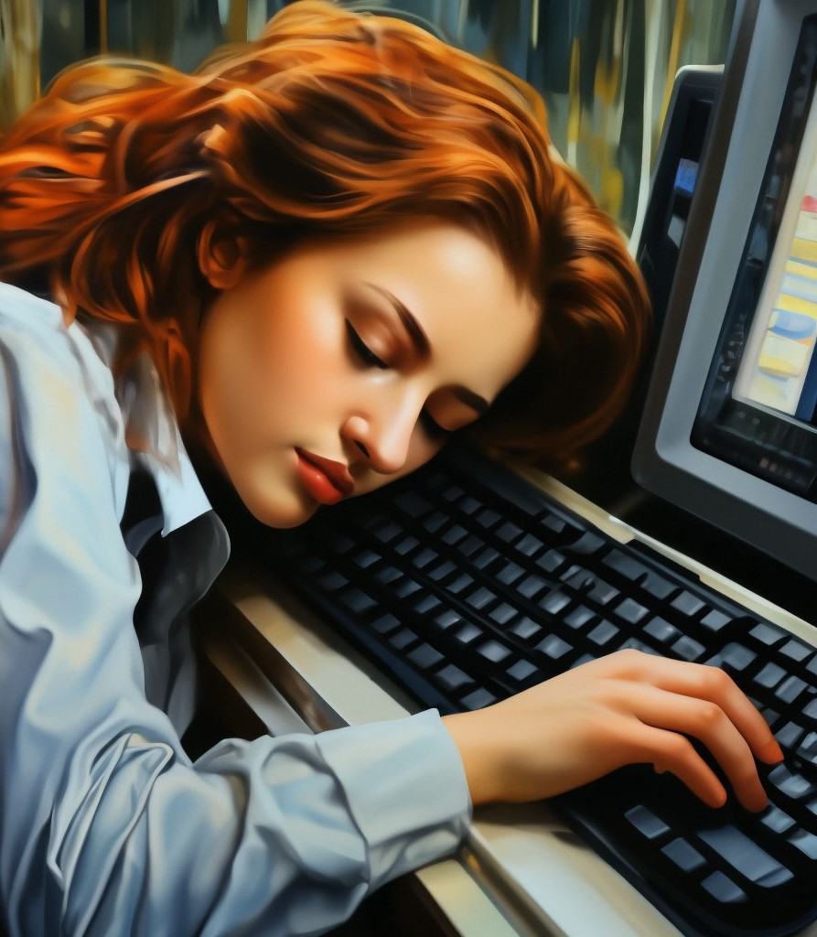
Что такое компьютерная зависимость?
Навязчивое стремление прово-дить время в соцсетях, играх, «серфинге»
Потеря контроля над временем
Замена реальных интересов и
общения виртуальными

Slide 3

Почему это происходит?
Недостаток эмоций →игры и соцсети дают
«быстрые» впечатления.
Проблемы в общении →
виртуальная среда кажется безопаснее.
Отсутствие хобби → экран заполняет свободное вре-мя.
Нет границ → легко потерять счёт часам.

Slide 4

Признаки зависимости:
Раздражение, если нет
доступа к устройству.
Пренебрежение сном, едой, учё-бой.
Потеря интереса к прежним
увлечениям.
Ощущение, что «время
утекает».
Физические симптомы:
усталость глаз, боли в спине.

Slide 5

Риски для здоровья!
Зрение: сухость, усталость глаз.
Осанка: боли в шее, спине.
Сон: нарушение циркадных ритмов из‑за синего света.
Психика: тревожность,
снижение концентрации.

Slide 6
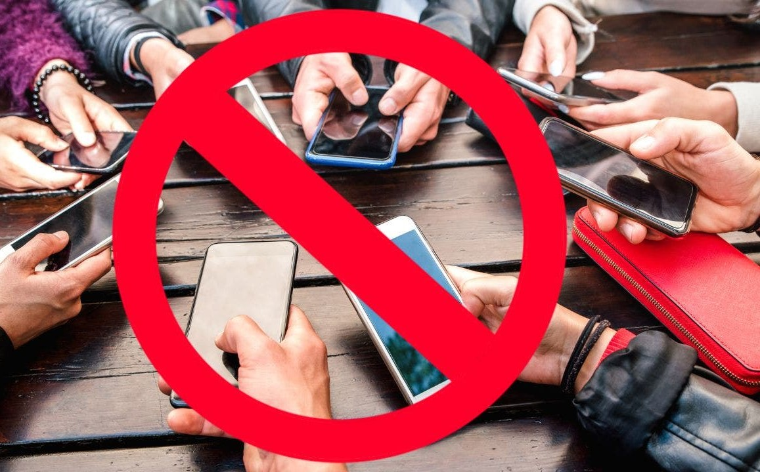
Правила цифровой гигиены:
Таймер: 1–2 часа в день на развлечения (не считая учёбы).
Зона без гаджетов: спальня, обеденный стол.
Хобби офлайн: спорт, рисование, чтение, прогулки.
Общение вживую: запланируйте встречу с друзьями раз в неделю.
Цифровой детокс: один день в неделю — без соцсетей.

Slide 7

Безопасность в сети!
Не делитесь личными данными: адрес, телефон, школа.
Сложные пароли: минимум 8 символов, буквы + цифры.
Проверяйте ссылки: не кликайте на подозрительные сообщения.
Настройки приватности: закры-вайте профиль в соцсетях.
Говорите взрослым: если вас
что‑то тревожит онлайн.

Slide 8

Итоги и выводы:
Компьютерная зависимость — это сигнал, а не приговор.
Баланс = реальная жизнь + цифровые технологии.
Безопасность — это осознанность и правила.
Помощь доступна: вы не одни.

Slide 9


